Slide 1
Il sistema svizzero della formazione professionale

Slide 2
Verso la legge sulla formazione professionale

Slide 3

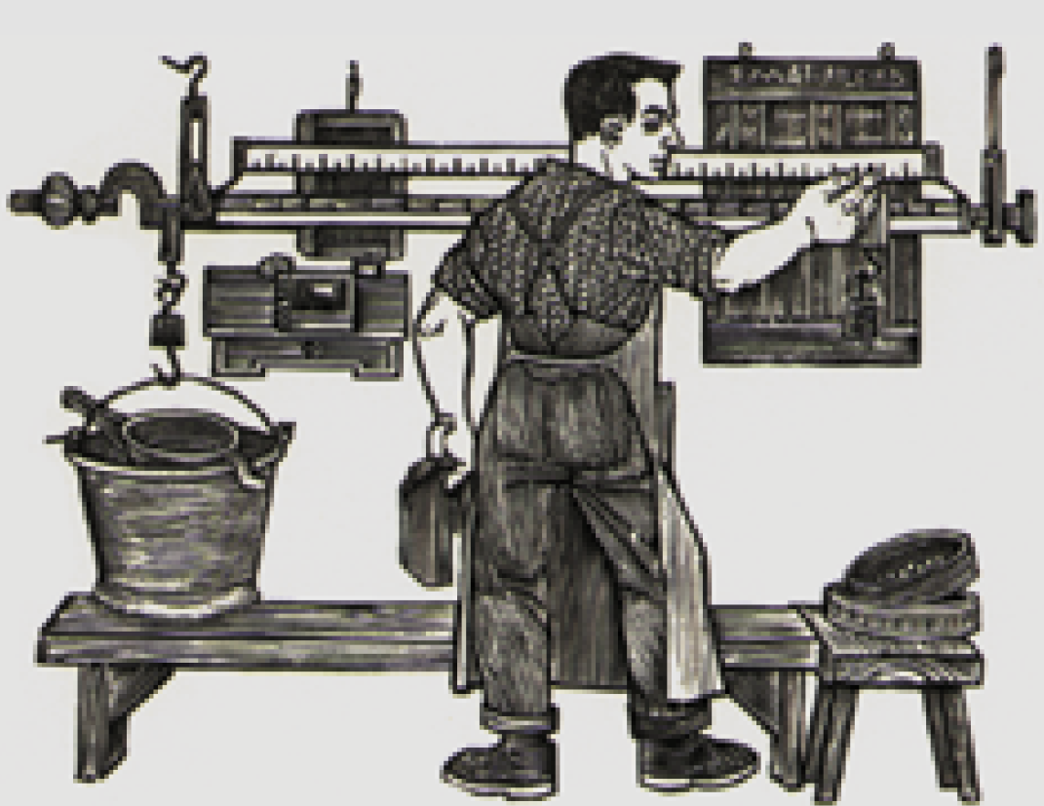
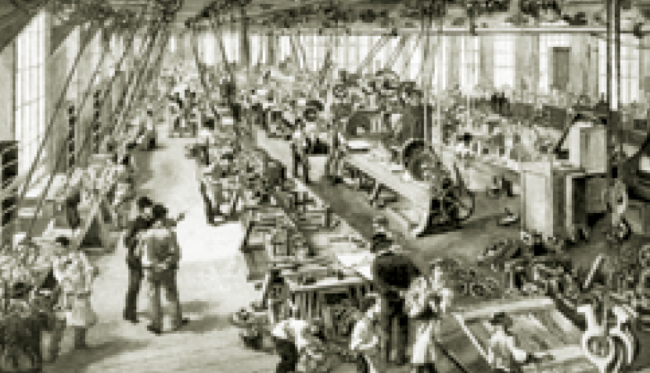
Gli inizi nel XIX secolo
1798 – 1803
Il governo della
Repubblica elvetica
progetta un sistema
educativo a livello
nazionale.
1874
Nella Costituzione federale viene fissato il diritto di educazione gratuita per tutti.
1884
Il Consiglio degli Stati e il Consiglio nazionale approvano il decreto
federale sulla formazione profes-sionale artigianale
e industriale.
1894
Per la promozione della gioventù in formazione e lavorativa nascono delle organizzazioni di patronato per gli apprendisti.
1890 - 1920
I Cantoni introducono delle leggi per disciplinare l’apprendistato.

Slide 4
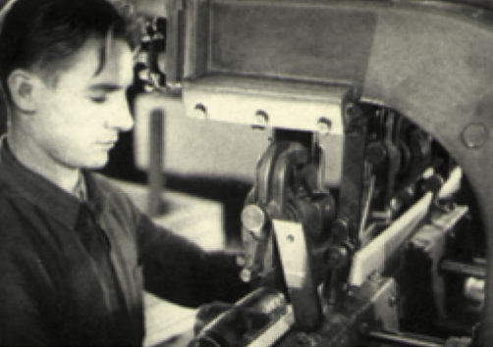
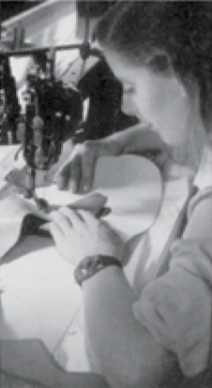
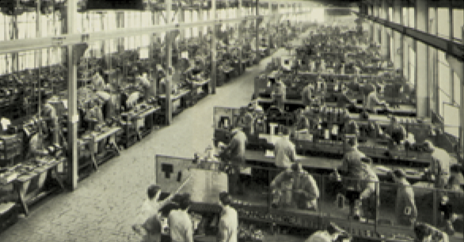
La prima Legge sulla formazione professionale del 1930
1908
La popolazione svizzera approva la promozione dell’artigianato.
(Art. 34ter della Costituzione
federale)
1911
La Federazione operaia svizzera inoltra un disegno di legge sulla formazione professionale.
1918
L’Unione svizzera delle arti e mestieri
inoltra un disegno di
legge sulla formazione
professionale.
1924
L’Ufficio federale del
lavoro pubblica un suo
disegno di legge.
1930
Le camere federali varano la Legge sulla formazione profes-sionale.
1933
Entra in vigore la
prima Legge sulla
formazione profes-sionale.

Slide 5
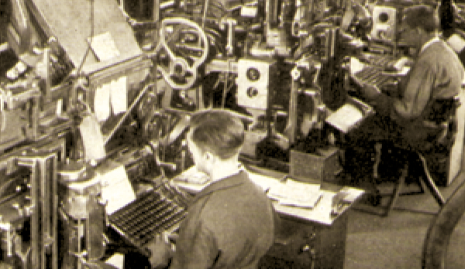
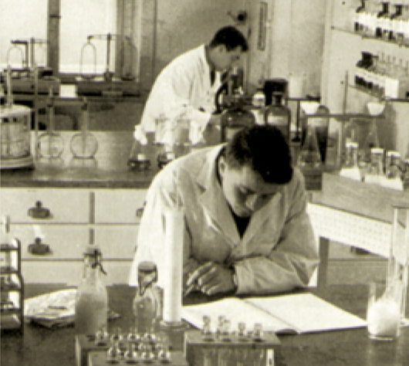

La seconda Legge sulla formazione professionale del 1963
1957
Inizio della revisione
della prima Legge sulla formazione professionale.
1963
Le camere federali
varano la Legge rivista.
1965
Entra in vigore la seconda legge
sulla formazione professionale.
1972 - 1978
Man mano si approvano dei piani di formazione per le materie di cultura generale.

Slide 6
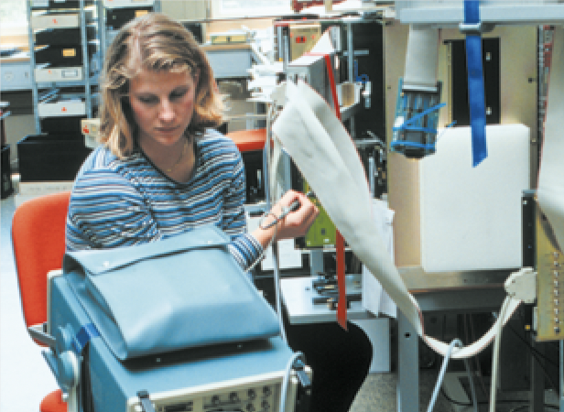
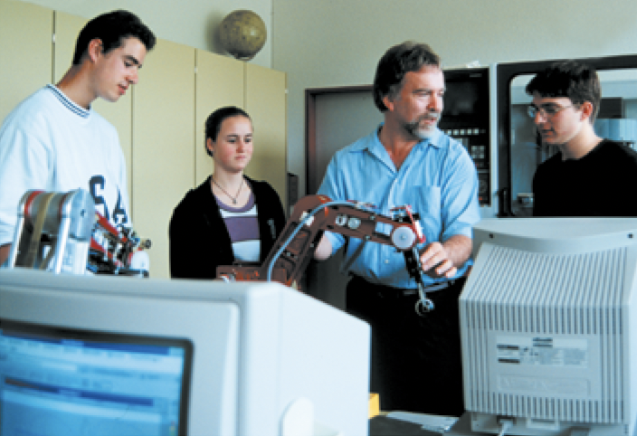
La terza Legge sulla formazione professionale del 1978
1978
Le camere federali varano la nuova Legge sulla formazione professionale. Quello che si è raggiunto fino ad allora viene consolidato, e vengono introdotti nuovi punti importanti.
1980
Entra in vigore la terza Legge sulla formazione professionale.

Slide 7
L’attuale legge sulla formazione professionale

Slide 8
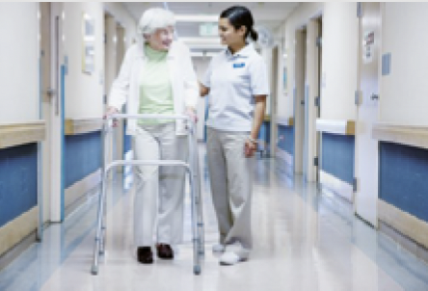


La quarta Legge sulla formazione professionale del 2002
1997
Il Consiglio federale pubblica un rapporto sulla
formazione.
1999
Con una votazione popolare viene accettato l’art. 63 della Costituzione federale.
2002
Le camere
federali varano
la nuova legge.
2004
Entrano in vigore la nuova Legge sulla formazione profes-sionale e la nuova Ordinanza sulla formazione profes-sionale.
2005
Entrano in vigore le prime ordinanze sulla formazione
professionale di base.

Slide 9
L’integrazione di tutti i settori professionali
LFPr
1978
LFPr
1963
LFPr
1930
LFPr
2002
Agricoltura ed economia forestale
Sanità
Professioni sociali
Arte
Costituzione federale art. 34ter
Costituzione federale art. 63
Commercio, traffico, artigianato e industria

Slide 10
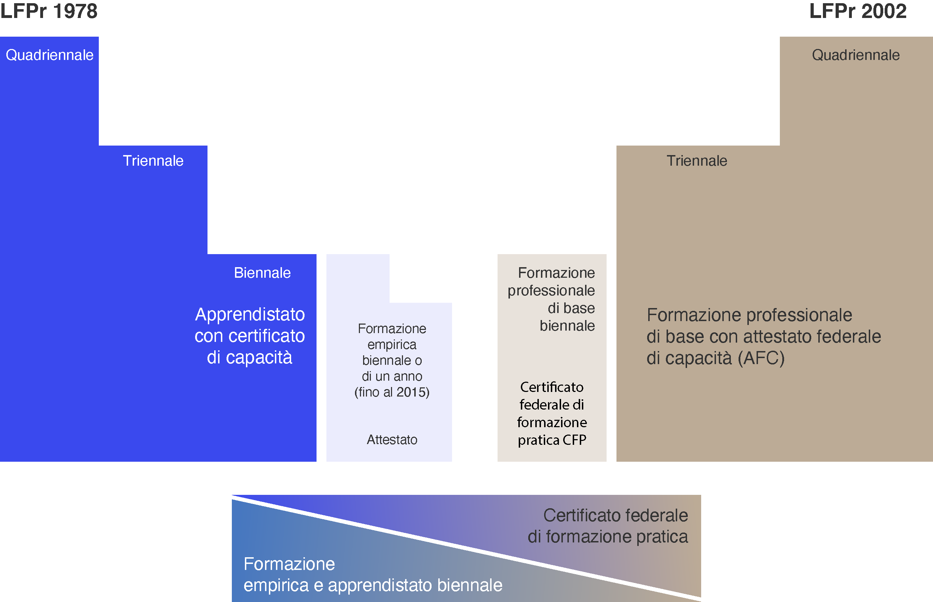
Introduzione del certificato federale di formazione pratica CFP
La formazione professionale di base biennale

Slide 11


Lo sviluppo continua
Un nuovo articolo nella Costituzione: collaborazione e formazione
Riforme professionali
Revisione della maturità professionale
Misure per persone con difficoltà scolastiche e sociali
Promozione della mobilità professionale
Nuovo sistema di finanziamento
Promozione della qualità

Slide 12
La formazione professionale nel sistema svizzero dell’educazione

Slide 13
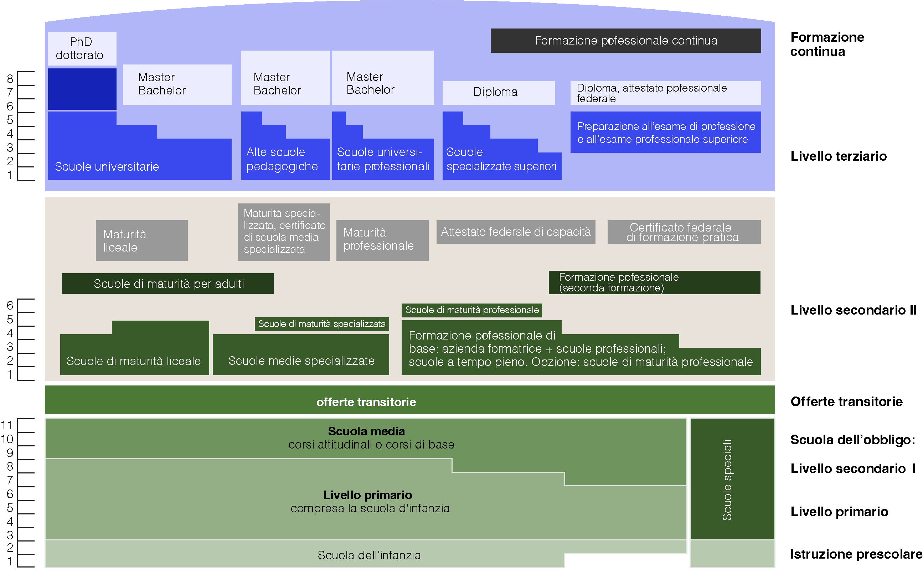
Il sistema svizzero dell’educazione

Slide 14
Il sistema svizzero dell’educazione

Slide 15
Il sistema svizzero dell’educazione

Slide 16
Il sistema svizzero dell’educazione

Slide 17
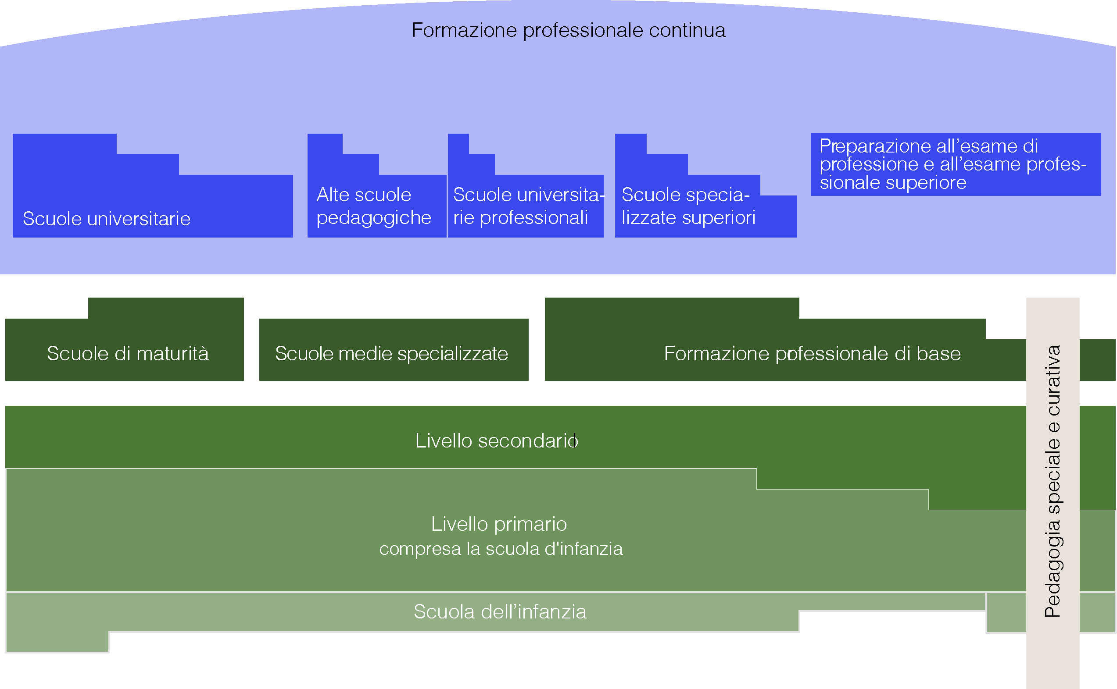
Il sistema svizzero dell’educazione

Slide 18
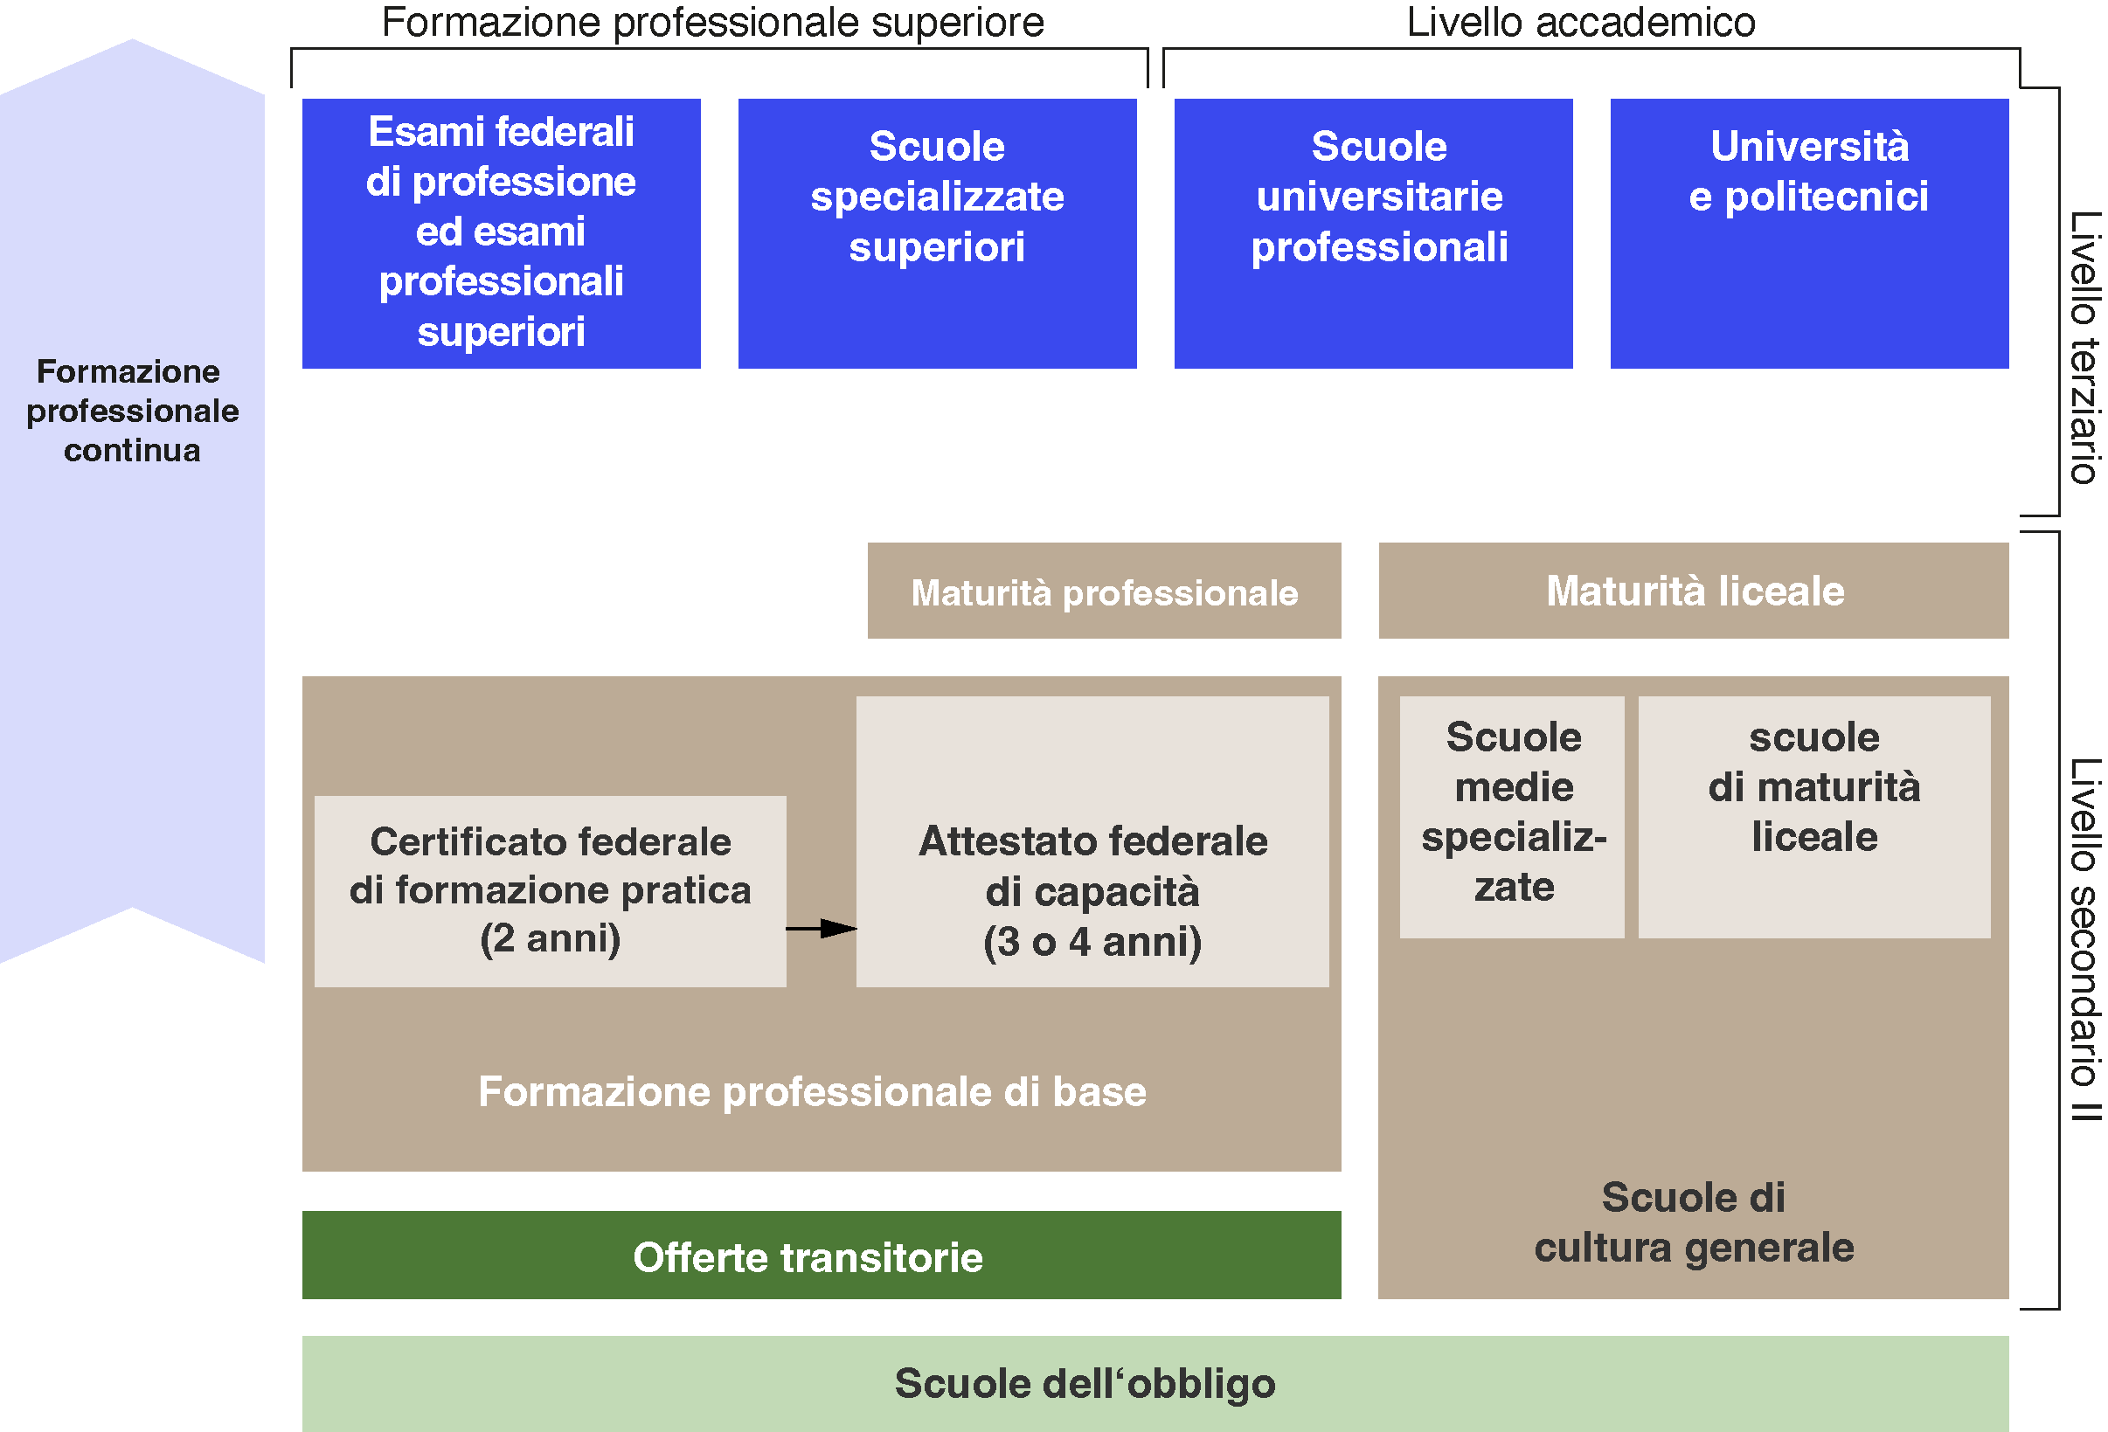
Il sistema svizzero della formazione professionale

Slide 19
La formazione professionale di base
Scuole dell’obbligo
Formazione
professionale di base
a impostazione
scolastica (FBS)”
Stage pratico
Maturità professionale
Studi superiori
e universitari
Formazione professionale
continua
Offerte transitorie
Attestato federale
di capacità
Attività professionale
Formazione professionale
di base biennale
con certificato federale di
formazione pratica (CFP)
Esame finale
Procedure di qualificazione
Certificato federale
di formazione pratica
Formazione professionale
di base triennale o quadriennale
con attestato
federale di capacità (AFC)

Slide 20
Come nasce una professione

Slide 21
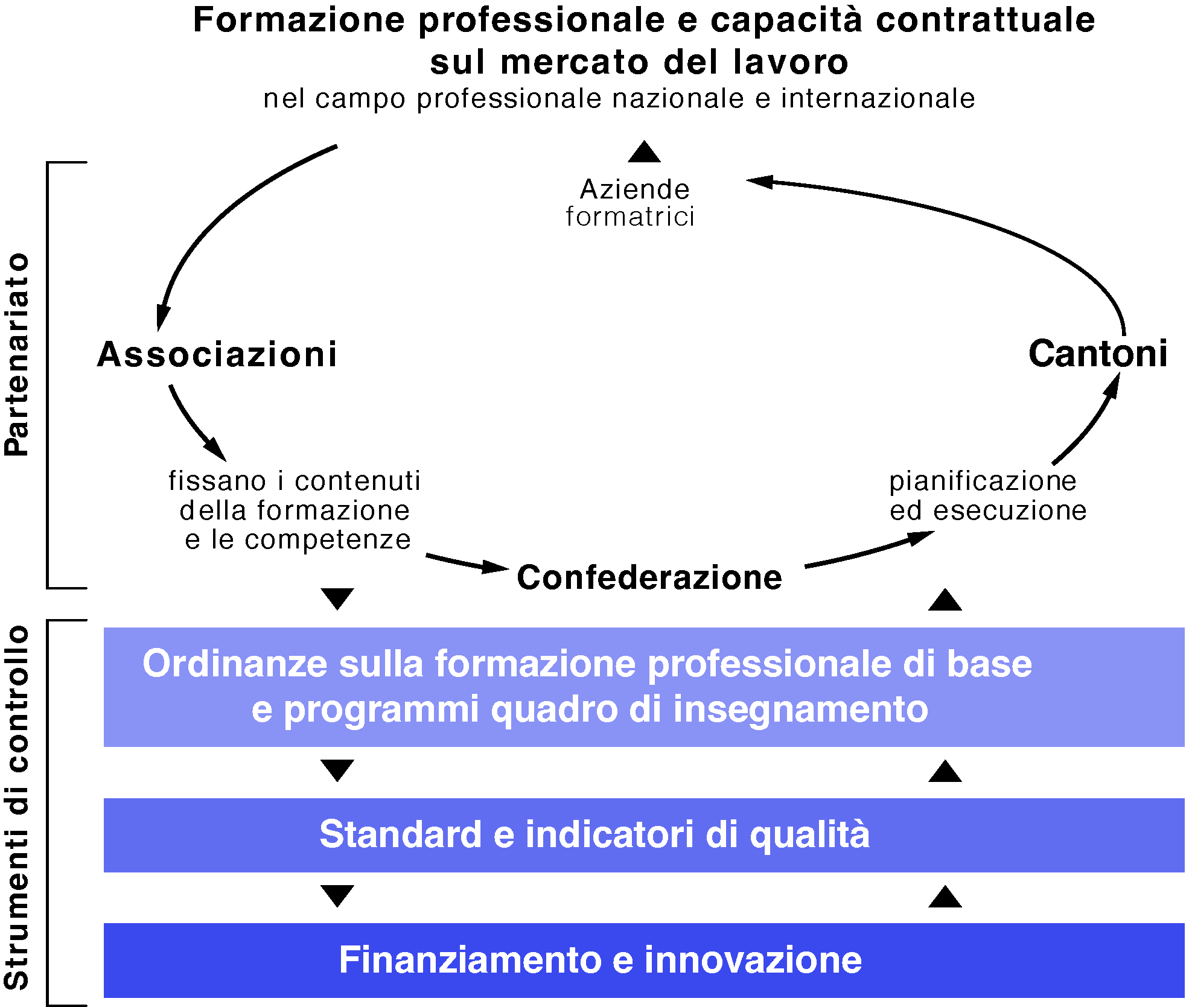
La formazione professionale e il mercato del lavoro

Slide 22
Le prescrizioni della formazione professionale di base
Strumenti per la pianificazione
Strumento | Legge sulla formazione Professionale e Ordinanza sulla formazione professionale | Ordinanza sulla Formazione profes-sionale della singola professione | Piano di formazione della professione / programma di formazione per le aziende formatrici | Piano di formazione aziendale | Piano di formazione individuale
Competenza | Confederazione | Elaborata dalle oml in collaborazione con i Cantoni Emanata dalla Confederazione | Elaborato dalle oml Approvato dalla Confederazione | Azienda formatrice, formatore professionale | Formatore e persona in formazione
Disciplina / comprende | Artt. 8 e 19 LFPr e artt. 3, 12 e 13 OFPr Sviluppo della qualità e standard di qualità Ordinanze sulla formazione professionale nell‘ambito della formazione professionale di base | Oggetto e durata della formazione di base Obiettivi e requisiti della forma-zione alla pratica profes-sionale e della formazione scolastica Entità dei contenuti formativi e ripartizione tra i luoghi di formazione Scuola professionale:ripartizione delle lezioni Corsi interaziendali: organizzazione e durata Procedure di qualificazione, certificati e titoli | Obiettivi e requisiti che devono essere raggiunti al termine della formazione e la loro ripartizione tra i luoghi di formazione Allegato: elenco dei documenti relativi all‘attuazione della formazione professionale di base | Ripartizione degli obiettivi e dei requisiti della formazione professionale pratica su i diversi anni / semestri di formazione sulle diverse tappe in azienda | Adattamento del piano di formazione alle singole persone in formazione Pianificazione delle capacità: determinazione del tempo effettivamente a disposizione in azienda per la formazione Quando e come ha luogo il controllo degli obiettivi prestabiliti Scadenze e impegni individuali, come materie facoltative, preparazione agli esami ecc.

Slide 23
Il modello orientato alle competenze operative
2º campo di
comp. operative
2.1 Competenza
operativa
2.2 Competenza
operativa
2.3 Competenza
operativa
1º campo di
comp. operative
3º campo di
comp. operative
2.4 campo di
comp. operative
Competenza professionale
Competenza metodologica
Competenza sociale
Competenza personale
Obiettivi di valutazione per luogo di formazione
Azienda
Scuola professionale
Corsi interaziendali

Slide 24
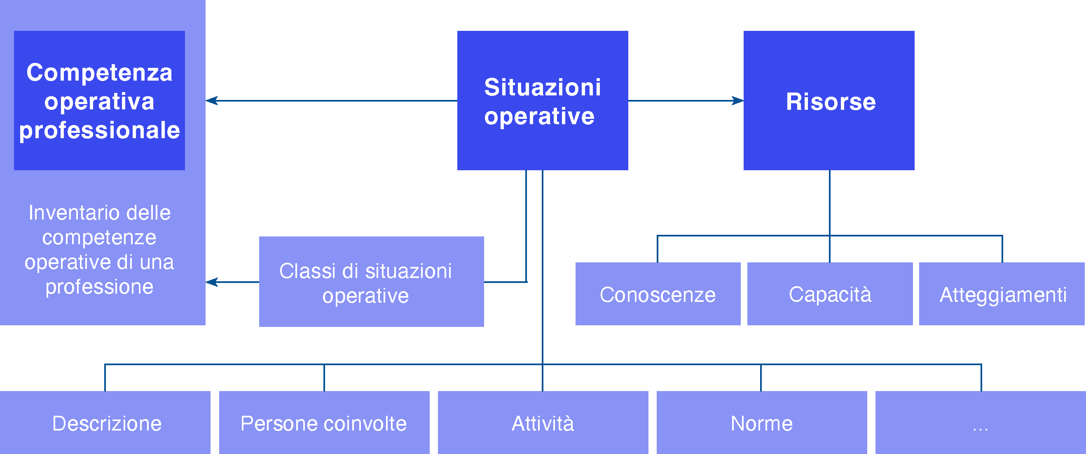
Il metodo Competenze-Risorse (CoRe)

Slide 25
Le competenze operative
Competenze operative
Competenze professionali
livello della formazione
qualità del lavoro
quantità e ritmo di lavoro
messa in pratica delle conoscenze professionali
Competenze sociali
capacità di lavorare in gruppo e di gestire conflitti
collaborazione
informazione e comunicazione
orientamento al cliente
Competenze metodologiche
tecnica di lavoro
capacità di riflessione ed esecuzione interdisciplinare
gestione dei mezzi e dell‘equipaggiamento dell‘azienda
strategia d‘apprendimento e di lavoro
Competenze personali
autonomia, comportamento responsabile
affidabilità, sopportazione dello stress
condotta
motivazione

Slide 26
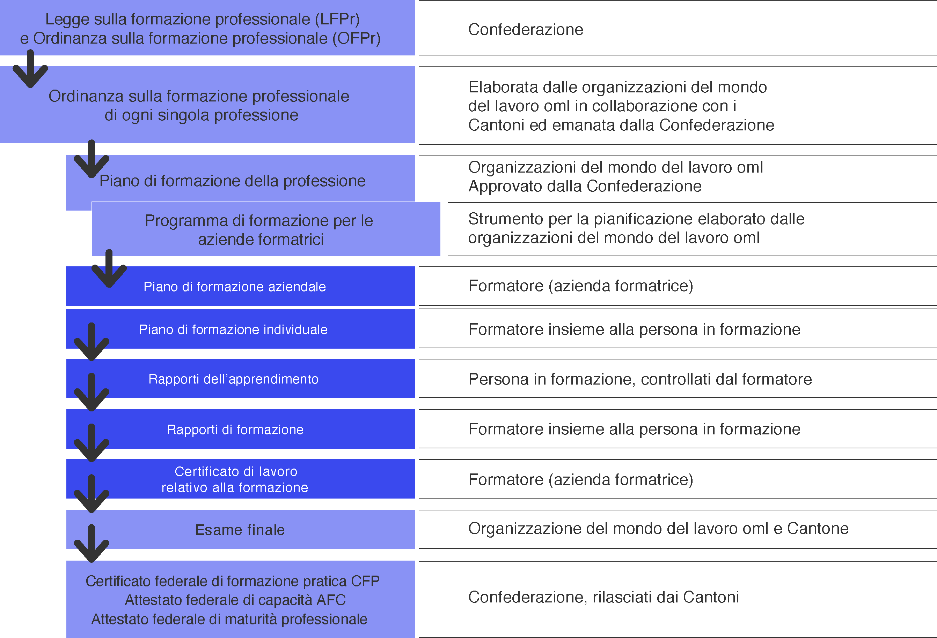
Gli elementi della formazione professionale

Slide 27
Le commissioni SP&Q
oml
contenuti/associazioni
Partner della
formazione
professionale
Corpo insegnanti Periti
Formazione professionale e qualità
Cantoni
conoscenze in
materia di applicazione
Confederazione
conoscenze in
materia di sistema

Slide 28
Responsabili e autorita

Slide 29
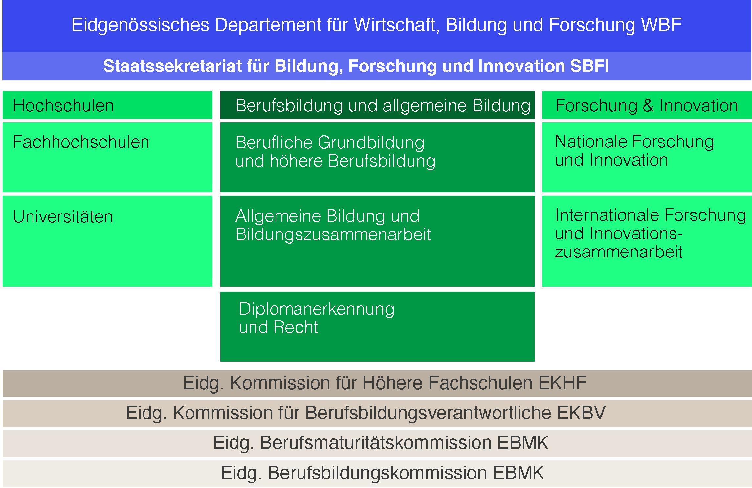
La Confederazione
Dipartimento federale dell’economia, della formazione e della ricerca DEFR
Segreteria di Stato per la formazione, la ricerca e l’innovazione SEFRI
Scuole universitarie
Formazione prof. e di cultura generale
Ricerca e innovazione
Scuole universitarie
professionali
Formazione professionale di base e
formazione professionale superiore
Progetti nazionali
di ricerca e innovazione
Università
Cultura generale e collaborazione della formazione
Collaborazione internazionale nella
ricerca e nell’innovazione
Riconoscimento die diplomi e diritto
Commissione federale delle scuole specializzate superiori CFFS
Commissione federale per i responsabili della formazione professionale CFRFP
Commissione federale di maturità professionale CFMP
Commissione federale della formazione professionale CFFP

Slide 30
La legislazione federale
Ordinanza sulla formazione
professionale
(piano di formazione ecc.)
Disposizioni speciali
Il sistema svizzero della formazione professionale
Codice delle obbligazioni CO
Ordinanza sulla formazione
professionale OFPr
Ordinanze
Contratto di tirocinio
Contratto individuale
di lavoro
Legge sulla formazione
professionale LFPr
Legge sul lavoro LL
Norme di diritto civile
Norme di diritto pubblico
Articolo 122 Cost.
Articolo 63 Cost.
Articoli 110 e 118 Cost.
Competenza di legiferare in materia di Codice delle obbligazioni e altri ambiti di diritto civile
Competenza di emanare
prescrizioni in materia di formazione professionale di base
Competenza di legiferare su
lavoro infantile, durata del lavoro, sicurezza e protezione della salute
Costituzione federale Cost.

Slide 31
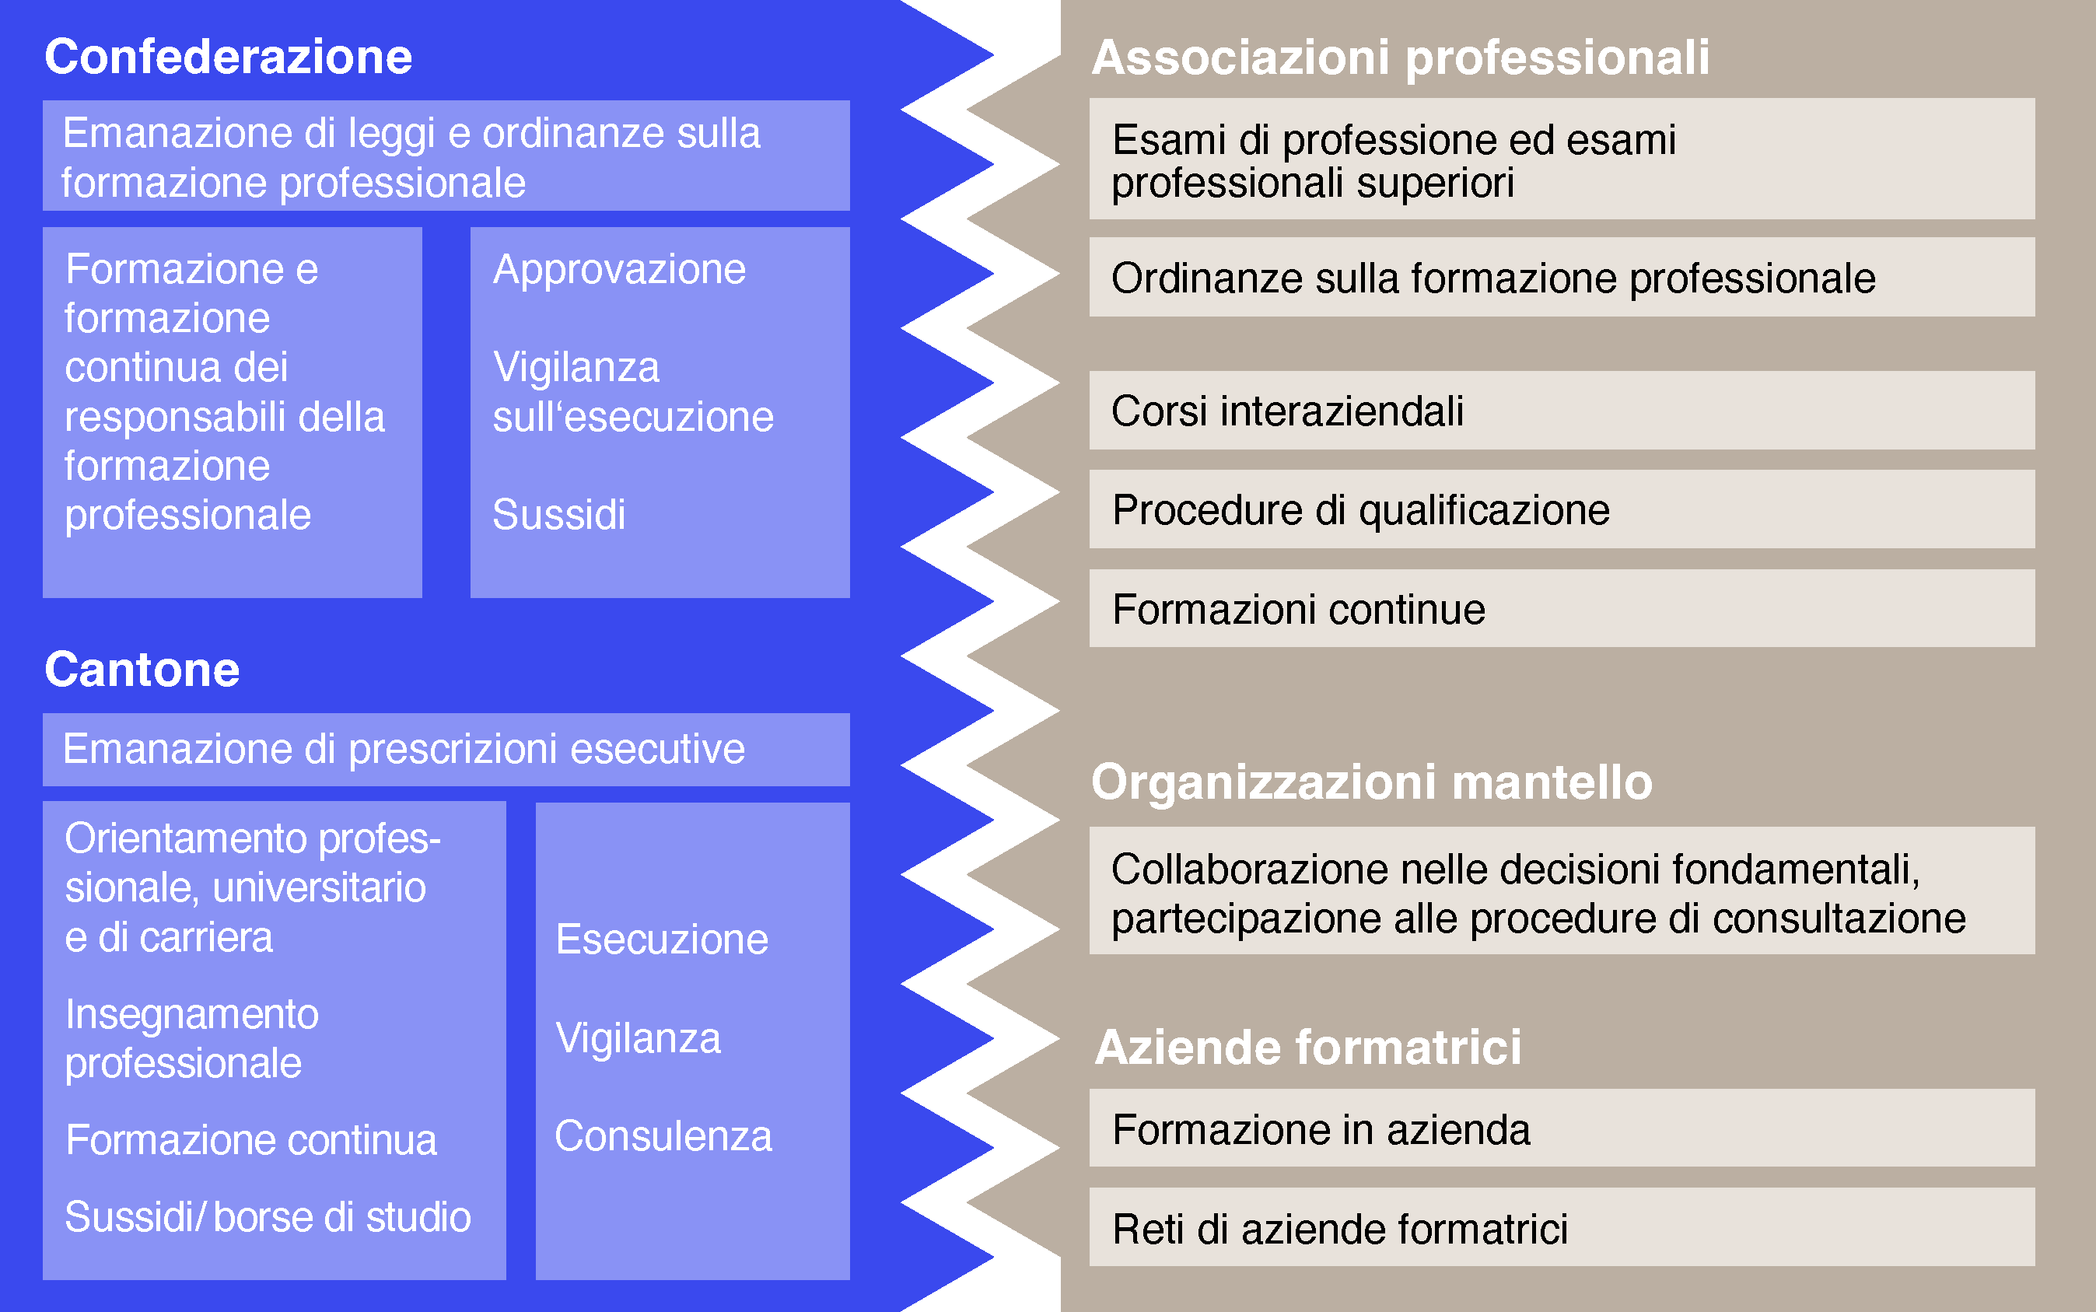
La collaborazione tra le oml e lo Stato

Slide 32
Confederazione
Emanazione di leggi, ordinanze e regolamenti
Controllo strategico e sviluppo
Cantoni
Emanazione di disposizioni esecutive
Attuazione e vigilanza
La collaborazione tra le oml e lo Stato
Organizzazioni del mondo del lavoro
Contenuti della formazione
Posti di formazione
Aziende
Persone in formazione
Scuole professionali
Corsi interaziendali
Pratica professionale

Slide 33
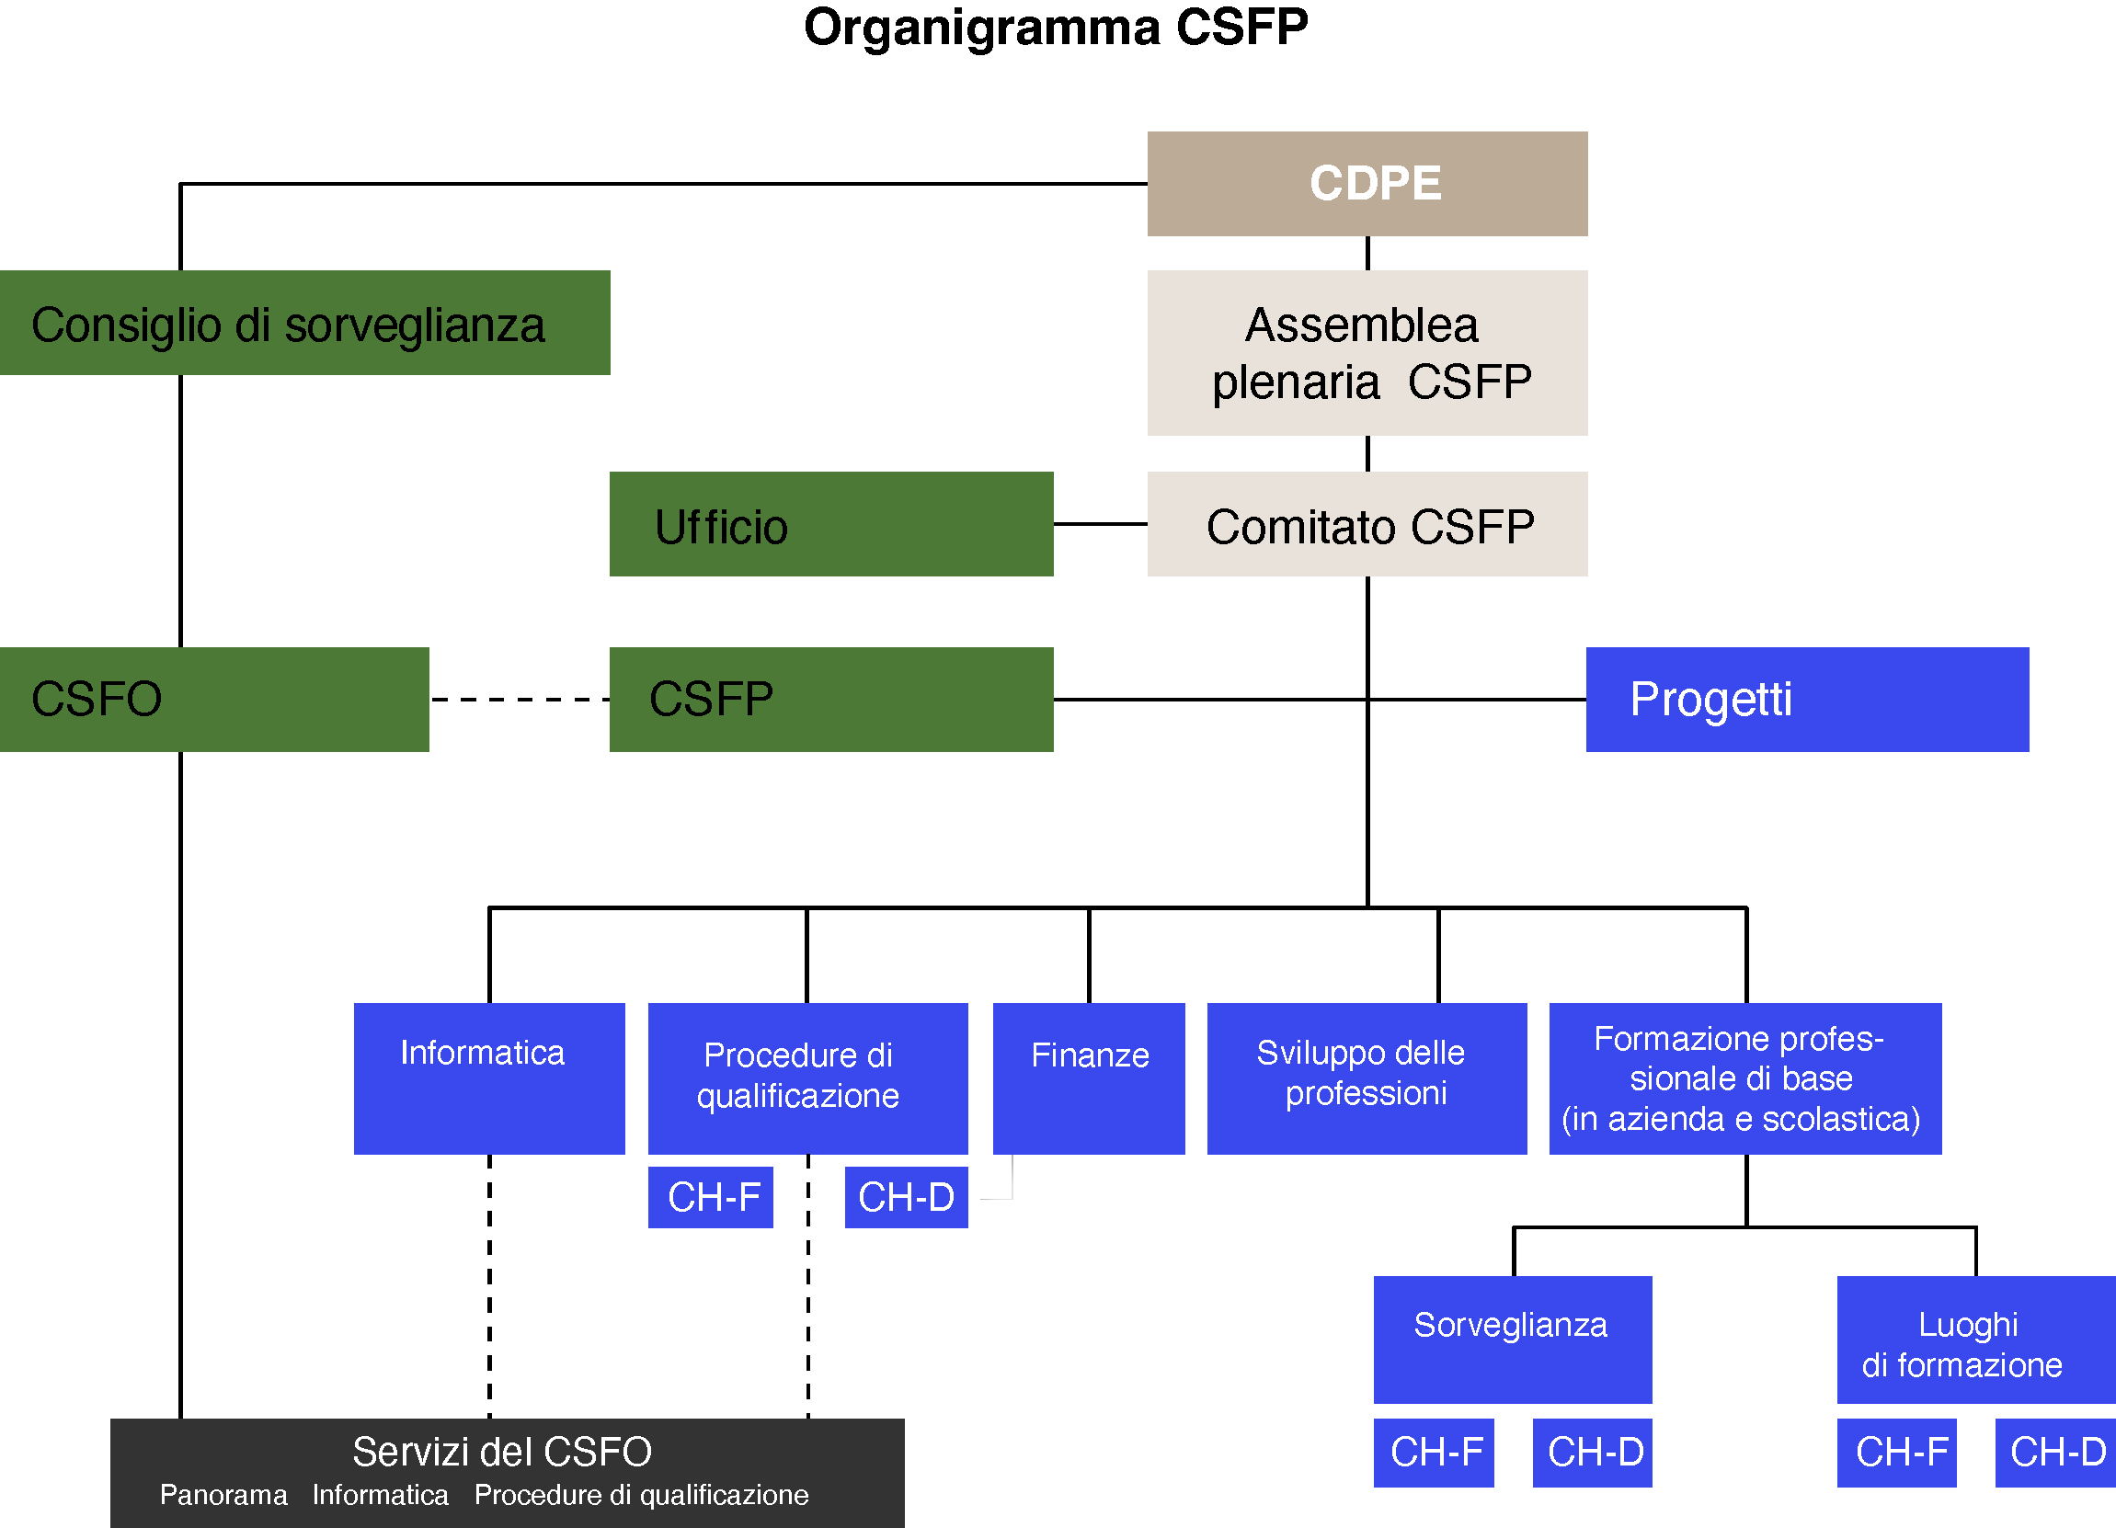
CSFP – Il coordinamento della formazione professionale

Slide 34
Cantoni

Slide 35
La legislazione cantonale
Il sistema della formazione professionale in Svizzera
Leggi introduttive
alla LFPr
Decreti e ordinanze
Regolamenti /
direttive / accordi
Campo d’applicazione
Autorità competenti
formazione prof. di base
formazione prof. continua
formazione prof. superiore
Orientamento professionale, universitario e di carriera
Collaborazione intercantonale
Finanziamenti
Amministrazione della giustizia
Estensione ad altre professioni
Compiti e competenze
Consiglio di Stato
Dipartimenti
Organi di vigilanza
Ufficio della formazione professionale
Scuole professionali
Insegnanti delle scuole professionali
Collaborazione
intercantonale
Contributi diretti
Mezzi di impugnazione
Ambiti disciplinati
regolamento delle assenze disciplinare
procedure di qualificazione
esami di maturità professionale
servizio medico scolastico
Insegnamento cantonale
Accordi intercantonali
Contributi forfettari

Slide 36



Il compito d’applicazione dei Cantoni
Compiti dei Cantoni:
Consulenza
Formazione dei formatori
Vigilanza sulla formazione professionale di base
Lavoro di sviluppo
Sussidi
Borse di studio
Orientamento professionale, universitario e di carriera
Preparazione alla formazione professionale di base
Formazione professionale continua
Formazione professionale superiore
Formazione scolastica
Corsi interaziendali
Procedura di qualificazione

Slide 37


I compiti degli uffici cantonali della formazione professionale
Esecuzione e coordinazione
Formazione scolastica
Corsi interaziendali
Procedure di qualificazione
Formazione dei formatori
Vigilanza
  autorizzazione a formare
  approvazione dei contratti
  decisioni particolari
Gestione delle finanze
Collocamento e consulenza
Sviluppo futuro della formazione professionale

Slide 38

La vigilanza
Consulenza
Autorizzazione a formare
Qualità della formazione
Misure di promozione
Soluzione delle situazioni di conflitto
Informazione

Slide 39
Finanziamento della formazione professionale

Slide 40
Servizi e rappresentanza
Formazione professionale di base (1/2)
Servizi
Ripartizione delle spese
Preparazione alla formazione professionale
Cantoni / Confederazione / Comuni /
parti coinvolte
Formazione di base in azienda
Aziende formatrici /
persone in formazione
Formazione scolastica
Cantoni / Comuni / Confederazione
Corsi interaziendali
Aziende formatrici / Cantoni /
Confederazione / oml
Procedure di qualificazione
Cantoni / Confederazione / oml

Slide 41
Servizi e rappresentanza
Formazione professionale di base (1/2)
Prestations
Organes supportant les coûts
Formazione e formazione continua dei
responsabili della formazione professionale
Confederazione / Cantoni /
parti coinvolte
Formazione professionale superiore
Parti coinvolte / Cantoni / oml /
Confederazione
Formazione professionale continua
Parti coinvolte / oml / Cantoni /
Confederazione / Comuni
Orientamento professionale, universitario e di carriera
Cantoni / Comuni / Confederazione /
parti coinvolte
Progetti e servizi speciali
Confederazione / Cantoni / oml

Slide 42
Spese dell’ente pubblico
90% Importi forfettari
10% Servizi speciali

Slide 43

I fondi per la formazione professionale
Nessun fondo
Fondi
cantonali
Fondi
settoriali
Fondi
cantonali e
settoriali

Slide 44
I costi della formazione professionale di base
Quote di partecipazione dei privati e dell’ente pubblico
Privati
Aziende
Oml, fondi
Ente pubblico
Quota cantonale 2
Quota cantonale 1
Accordi
intercantonali
SEFRI = 25% della
quota dell’ente pubblico

Slide 45
Modello di calcolo per l’azienda
«Falegnameria» |  | 1° anno |  | 2° anno |  | 3° anno |  | 4° anno
Durata del lavoro annuale in ore | ore | 2'164 |  | 2'164 |  | 2'164 |  | 2'164
Assenze (vacanze, giorni festivi, ecc.) | ore | 322 |  | 322 |  | 322 |  | 322
Durata netta del lavoro | ore | 1'842 |  | 1'842 |  | 1'842 |  | 1'842
Scuola professionale, esame finale | ore | 350 |  | 350 |  | 352 |  | 410
Corsi interaziendali (CI) | ore | 150 |  | 40 |  | 150 |  | 0
Durata netta del lavoro in azienda | ore | 1'342 |  | 1'452 |  | 1'340 |  | 1'432
Durata della formazione in azienda | ore | 600 |  | 400 |  | 300 |  | 200
Istruzioni supplementari | ore | 180 |  | 130 |  | 100 |  | 90
Lavori di manutenzione (1 giorno alla settimana) | ore | 340 |  | 340 |  | 340 |  | 340
Durata rimanente lavori direttamente computabili | ore | 222 |  | 582 |  | 600 |  | 802
Ricavi Ore direttamente computabili | ore | 222 |  | 582 |  | 600 |  | 802
Tariffa oraria | Fr. | 32 |  | 40 |  | 53 |  | 64
Ricavo totale da lavori | Fr. | 7'100 |  | 23'280 |  | 31'800 |  | 51'330
Costi Accompagnamento del formatore | Fr. | 10'980 |  | 7'930 |  | 6'100 |  | 5'490
Materiale per la formazione | Fr. | 500 |  | 400 |  | 300 |  | 750
Costi di formazione CI | Fr. | 2'270 |  | 610 |  | 2'270 |  | 0
Equipaggiamenti e istallazioni | Fr. | 2'500 |  | 1'500 |  | 1'000 |  | 1'000
Lavori non riusciti | Fr. | 3'500 |  | 2'000 |  | 1'000 |  | 1'000
Salari e oneri sociali | Fr. | 7'280 |  | 11'050 |  | 13'650 |  | 17'550
Costi totali del rapporto di formazione | Fr. | 27'030 |  | 23'490 |  | 24'320 |  | 25'790
Risultato della formazione professionale di base | Fr. | -19'930 |  | -210 |  | 7'480 |  | 25'540
Totale cumulato | Fr. | -19'930 |  | -20'140 |  | -12'660 |  | 12'880
Fonte: associazione VSSM del Canton Lucerna

Slide 46
Il finanziamento dei corsi interaziendali (CI)
Corsi interaziendali
80%
Aziende
Oml, fondi
Fondi
Quota cantonale 2
20%
Quota cantonale 1
ca. 15%
Accordi
intercantonali
SEFRI ca. 5%

Slide 47
Contributi per l’innovazione e per prestazioni particolari
Art. 54 LFPr
Art. 55 LFPr
I seguenti progetti contribuiscono allo sviluppo e alla creazione di future strutture nell’ambito della formazione professionale.
progetti pilota
studi
valutazioni
finanziamenti di partenza (ad es.: creazione di strutture di base per nuove professioni)
Prestazioni particolari di interesse
pubblico quali:
Promozione
della parità
di persone disabili
di informazione e documentazione
di regioni e gruppi svantaggiati
di reinserimenti professionali
dell’integrazione dei giovani
Promozione e sviluppo
di offerte di formazione professionale continua
di procedure di qualificazione
di materiale didattico per minoranze linguistiche
Scambio
tra le comunità linguistiche

Slide 48
Borse di studio e prestiti
Borse di studio
Computo
Offerenti di borse di studio
Prestazioni in denaro uniche o periodiche
Nessun rimborso
Reddito e patrimonio dei genitori (prestazioni adeguate)
Indennità per le persone in formazione, rendite, patrimonio ecc. Del richiedente
Spese di sostentamento e di formazione
Altre borse di studio e prestiti
Cantone, Comune
Fondazioni di interesse pubblico
Cassa di disoccupazione, art. 66 LADI
Informazioni e formulari
Prestiti
Offerenti di borse di studio, orientamento professionale, Comune di domicilio
Direzioni scolastiche
Stampa
URC
A condizioni privilegiate
Rimborso una volta
terminata la formazione

Slide 49
Europeizzazione della formazione professionale

Slide 50
Il processo di Copenhagen
Il processo di Copenhagen è una strategia dell’Unione europea (UE) orientata al mercato del lavoro.
Obiettivo:
rendere più attrattiva la formazione professionale
Mezzi:
aumentare la collaborazione internazionale
migliorare la comparabilità, la trasparenza e la permeabilità
Risultato:
promozione della mobilità all’interno e all’esterno dei confini nazionali

Slide 51


Gli strumenti del processo di Copenhagen
Per l’attuazione del processo di Copenhagen, l’UE ha avviato una serie di strumenti, quali:
Il Quadro europeo delle qualifiche per l’apprendimento permanente (QEQ) e il Quadro nazionale delle qualifiche per l’apprendimento permanente (QNQ)
Europass
Il Sistema europeo di trasferimento dei crediti (ECVET)
Il Quadro di riferimento europeo per la garanzia di qualità dell’istruzione e formazione professionale (EQAVET)
Quadri settoriali delle qualifiche

Slide 52


Europass
Curriculum vitae
Passaporto delle lingue
Europass mobilità
Supplemento al diploma
Supplemento al certificato

Slide 53
Il Quadro nazionale svizzero delle qualifiche
Due quadri parziali della Svizzera
Quadro delle
qualifiche dell’UE
QNQ Formazione
professionale
nqf.ch-HS
QEQ
Quadro nazionale delle qualifiche per la formazione
professionale
Quadro delle qualifiche
per il settore universitario
svizzero
Quadro europeo delle qualifiche per l’apprendimento permanente

Slide 54


QNQ e QEQ
Il quadro nazionale svizzero delle qualifiche (QNQ-CH) si base sul quadro europeo delle qualifiche (QEQ).
I requisiti sono definiti in base a una griglia di otto livelli.
Per ogni livello si distinguono tre categorie:
  conoscenze
  abilità
  competenze
L’obiettivo è quello di rendere le qualifiche comparabili e non quello di armonizzare i contenuti delle formazioni e dei titoli conferiti.

Slide 55
Supplemento al certificato
Formazione professionale di base
Documenti supplementari ai titoli professionali:
AFC e CFP
Documenti supplementari ai titoli: esame di professione, esame professionale superiore, diploma si una scuola specializzata superiore
Mostrano
di quali competenze dispongono i professionisti
Servono
a tradurre i certificati
Valgono
solo accompagnati dal certificato originale
con quale livello il titolo viene definito in base al QNQ e al QEQ
a candidarsi all’estero in ditte estere
Mostrano
di quali competenze dispongono i professionisti
Servono
a tradurre i diplomi
Valgono
solo accompagnati dal diploma originale
con quale livello il titolo viene definito in base al QNQ e al QEQ
a candidarsi all’estero in ditte estere

